Slide 1
Система работы с одаренными детьми
Степанова Наталья Анатольевна,
старший методист МАУ ДПО «НИСО»

Slide 2
Одарённость – это системное, развивающееся в течение жизни качество психики, которое определяет возможность достижения человеком более высоких (необычных, незаурядных) результатов в одном или нескольких видах деятельности по сравнению с другими людьми.
Одарённый ребёнок – это ребёнок, который выделяется яркими и очевидными, иногда выдающимися достижениями (или имеет внутренние предпосылки таких достижений) в том или ином виде деятельности.

Slide 3
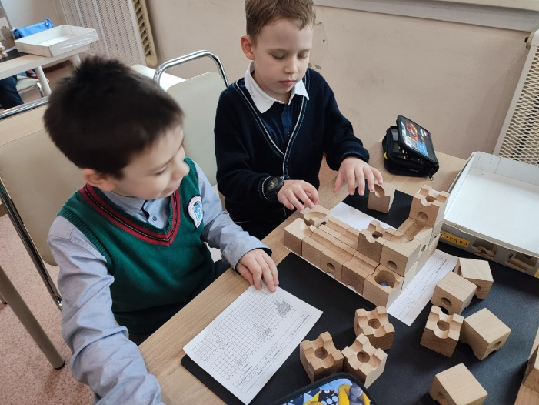
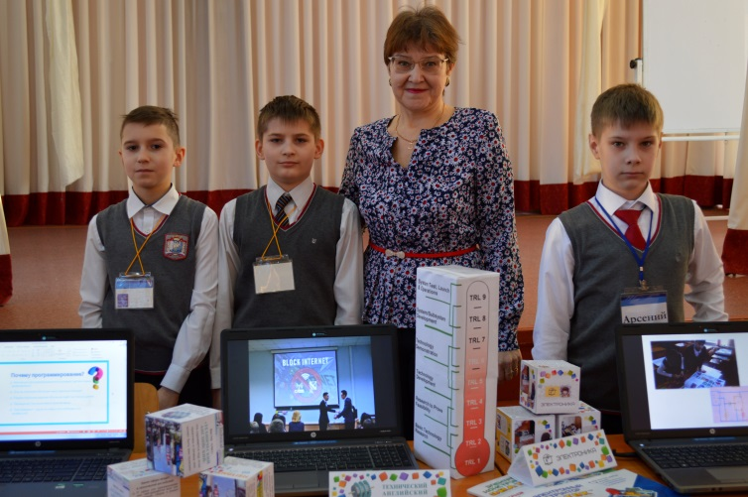
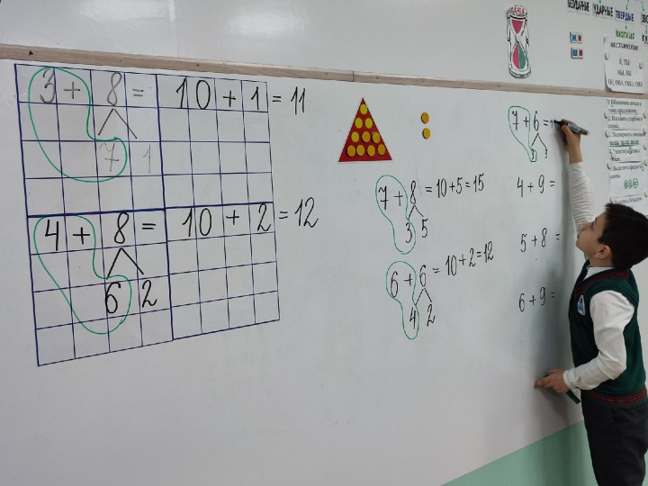
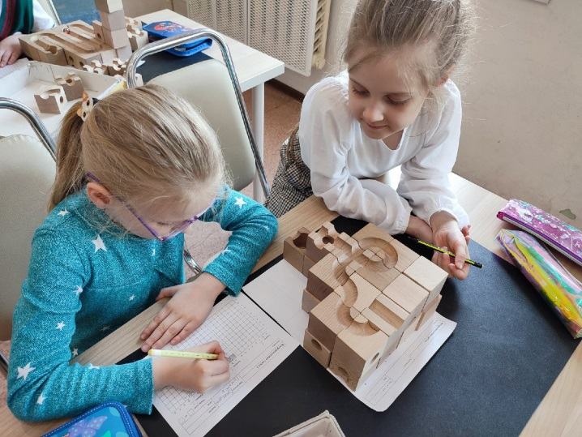
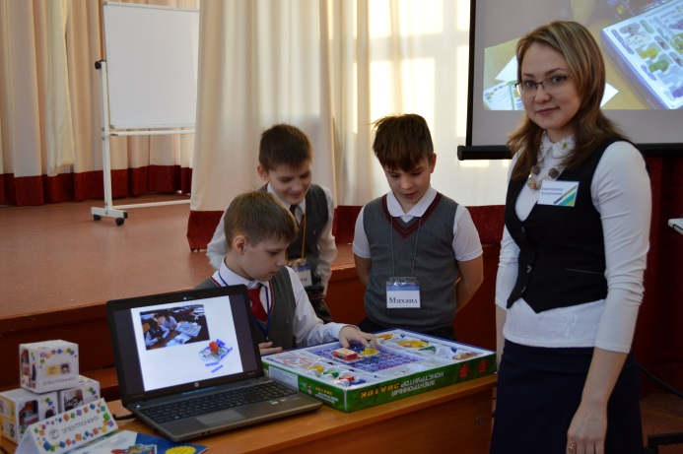
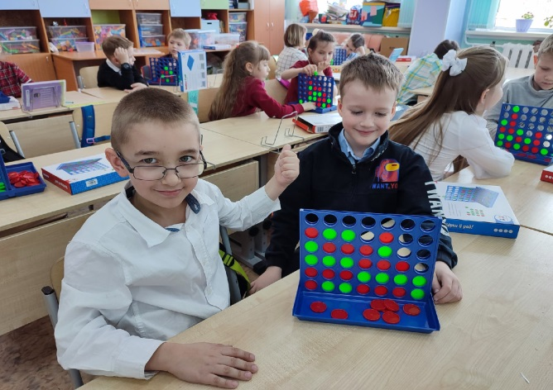
Формы, методы работы

Slide 4
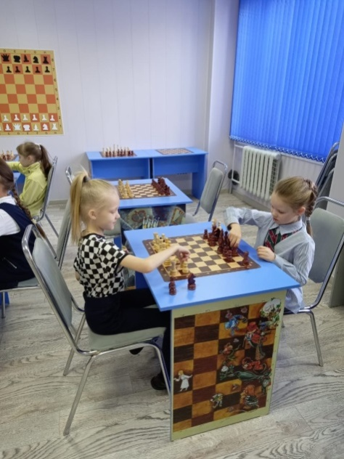
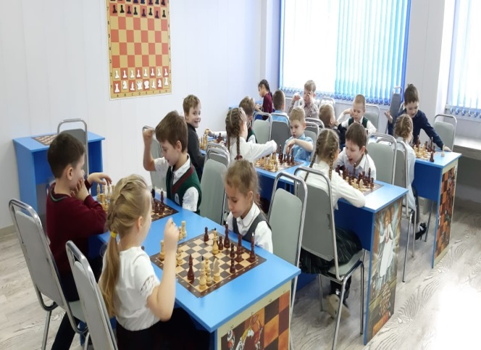
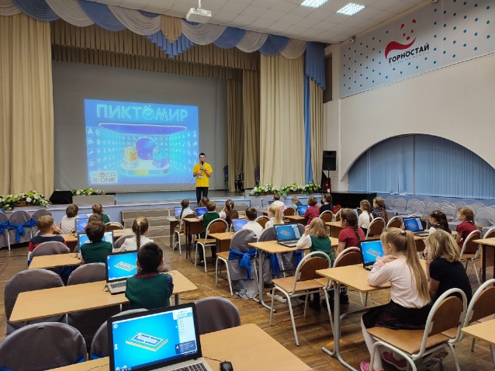
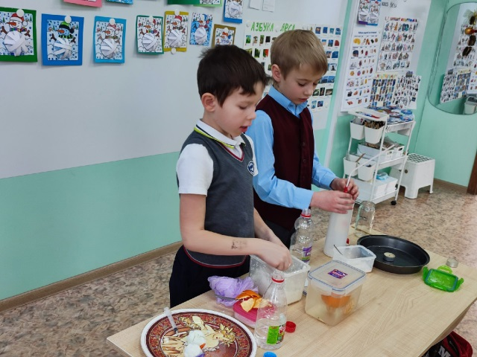
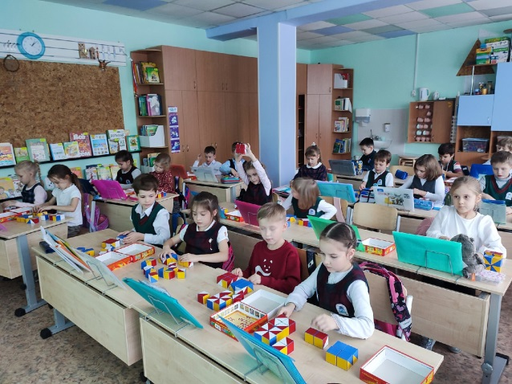
Формы, методы работы

Slide 5
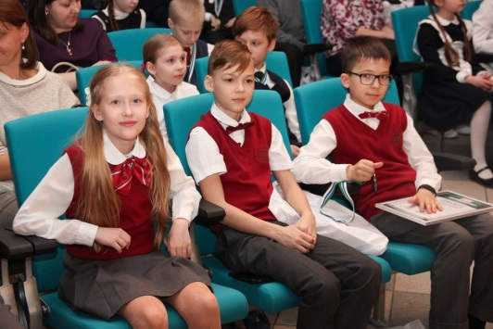
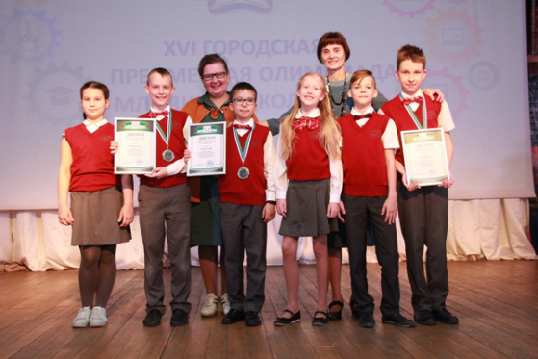
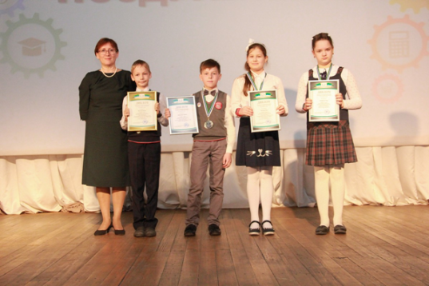
Олимпиада младших школьников
школьный этап
23448
23569
районный (окружной) этап
1376
1660
городской (заключительный) этап
126
111

Slide 6
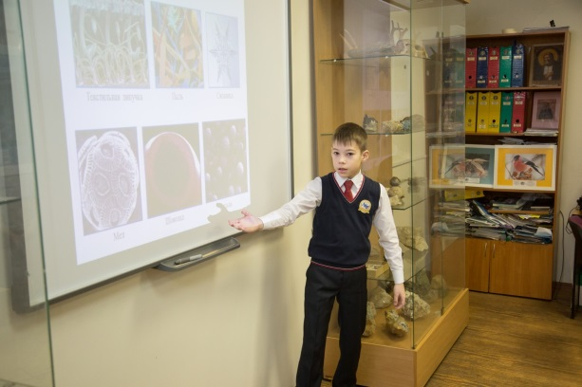
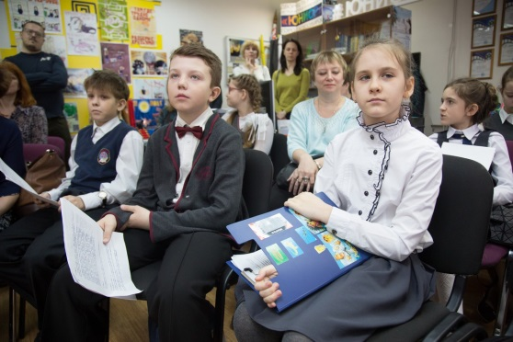
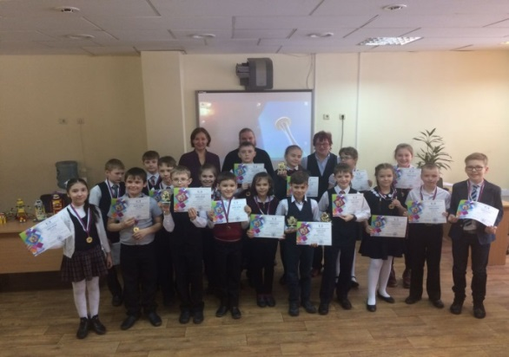
Городской конкурс исследовательских проектов младших школьников «Моё первое открытие»
 | 2019/2020 год | 2020/2021 год | 2021/2022 год | Динамика
Победители | 84 | 65 | 68 | +3
Лауреаты | 167 | 213 | 216 | +3
Итого | 251 | 278 | 284 | +6

Slide 7
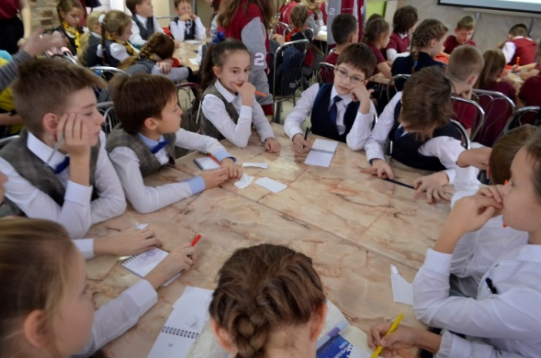
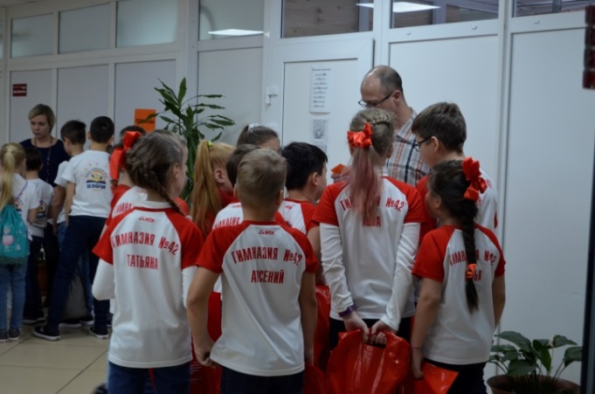
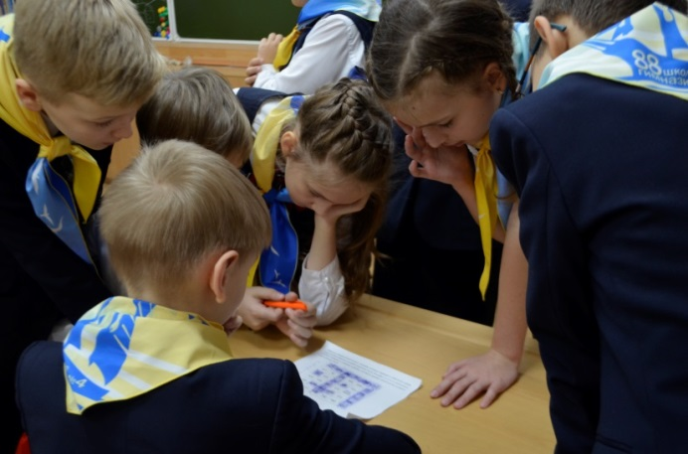
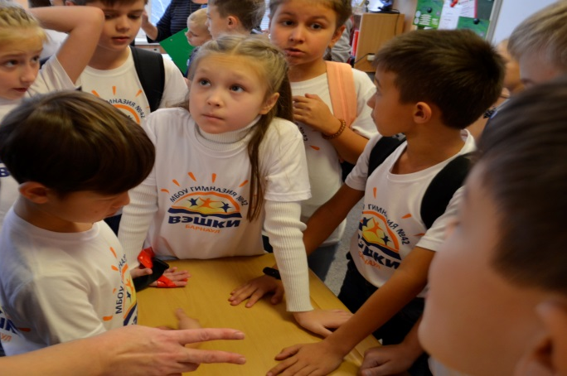
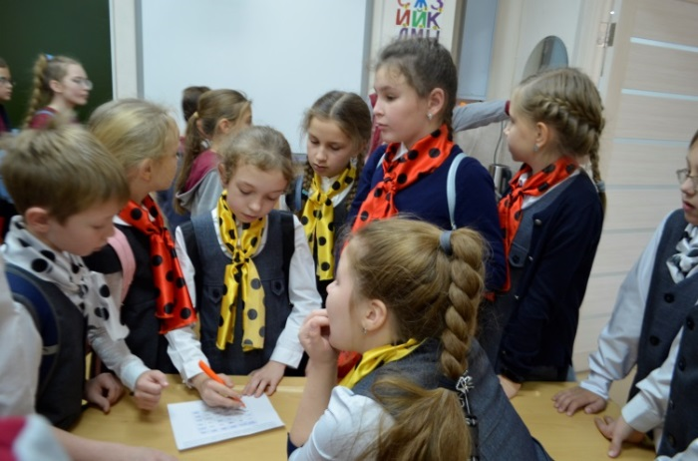
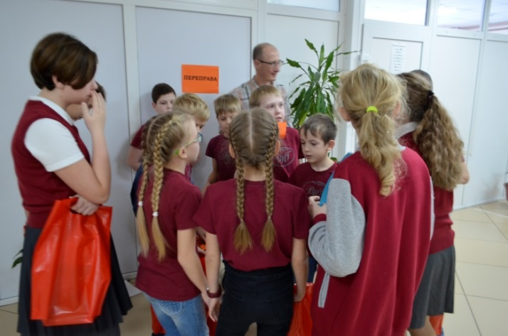
Региональный турнир «Лига Любознательных»

Slide 8
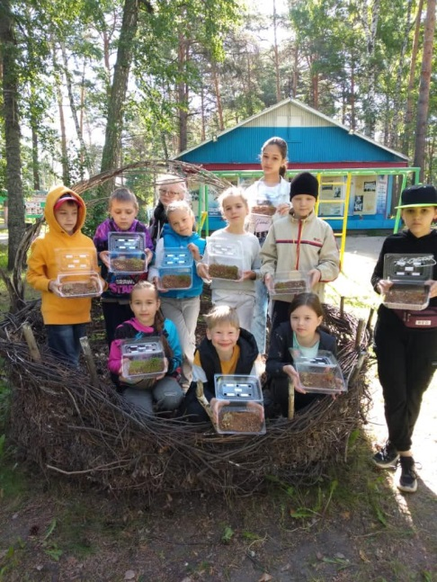
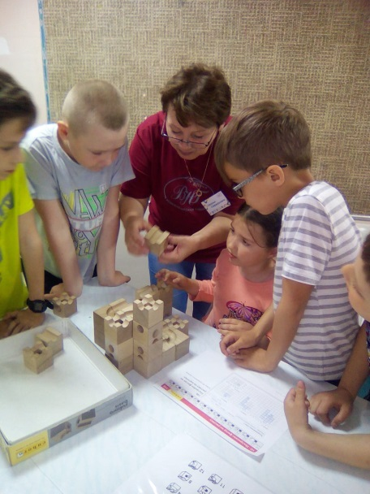
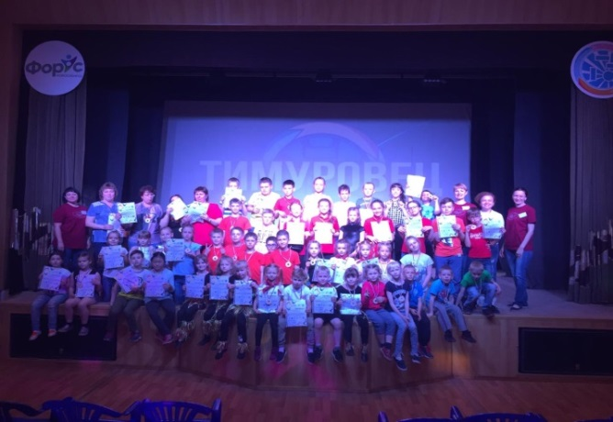
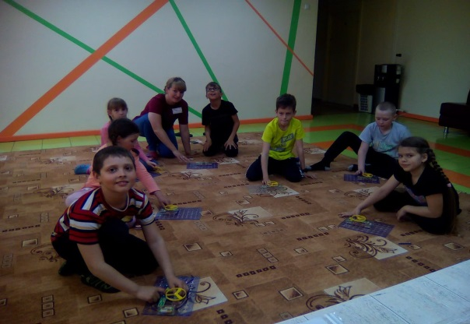
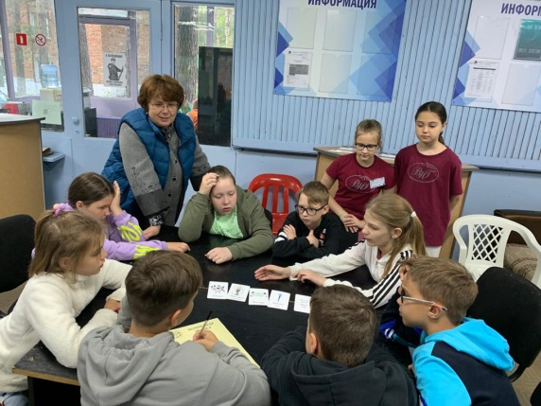
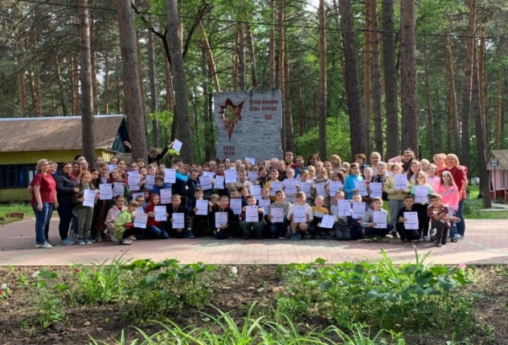
Профильная смена «Истоки самоопределения младших школьников»
2020 | 2021 | 2022
48 чел. | 97 чел. | 100 чел.

